Slide 1






Gazetka “Niezapominajka”
dla Dzieci i Rodziców
Przedszkola nr 28 w Gdyni

Slide 2







W numerze czerwcowym:
  Co czeka nas w przedszkolu w czerwcu...?
  Kącik logopedyczny
  Czerwcowe “polecajki” książkowe poświęcone tematyce ADAPTACJI
  Wskazówki dla Rodziców
  Kącik Przedszkolaka

Slide 3



Zakończenie
roku szkolnego
w gr. V-
14.06
Festyn Rodzinny - 07.06
Wycieczka
gr. III, IV, V
do Osady Rycerskiej
Sławutowo-
05.06
Zakończenie
roku szkolnego
w gr. IV-
11.06
Wycieczka gr. I i II
do gospodarstwa
Alpaki Bojano-
03.06

Slide 4
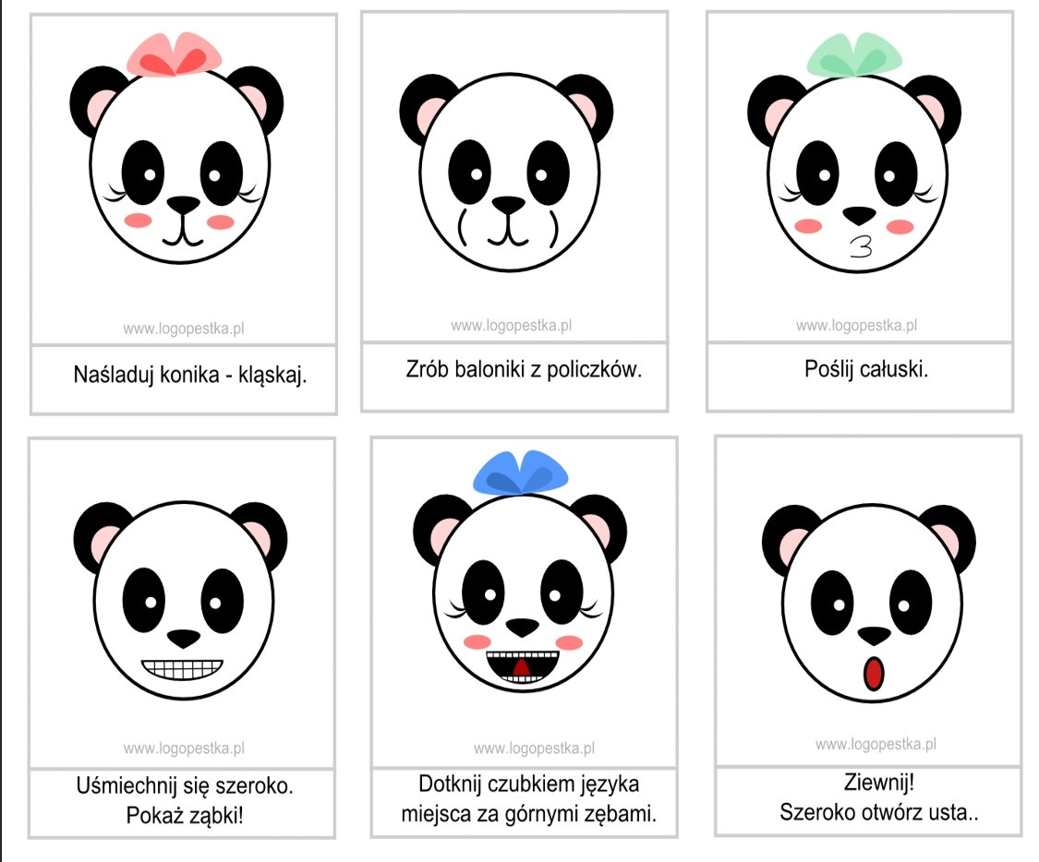



KĄCIK LOGOPEDYCZNY
ZABAWY LOGOPEDYCZNE Z PANDĄ
Poniższe karty przeznaczone są do druku.
Wykorzystujemy je w zabawie i razem z Pandą wykonujemy ćwiczenia przed lusterkiem:

Slide 5
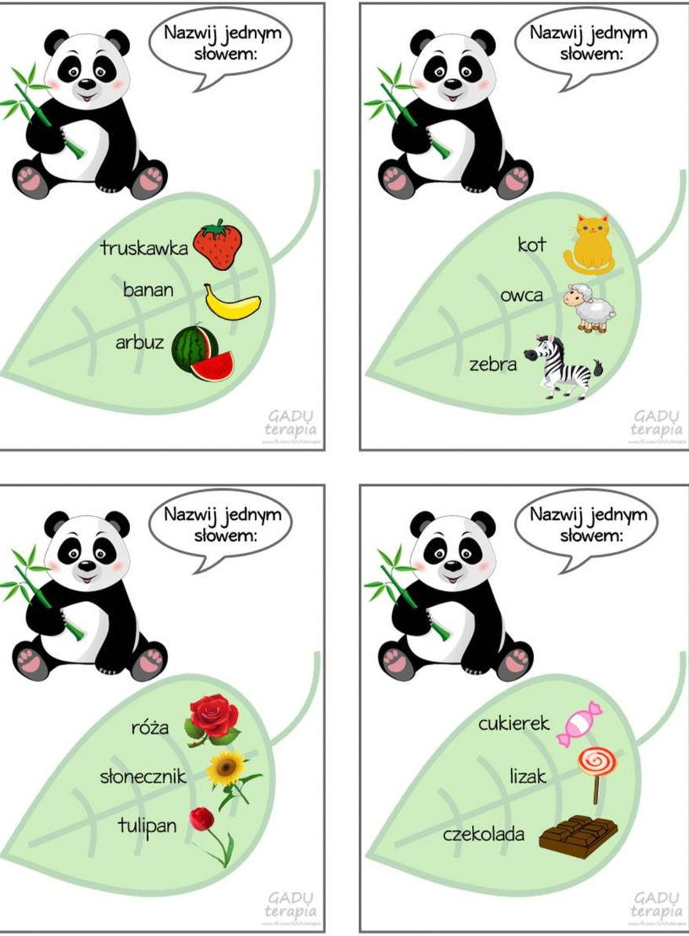
Quiz z Pandą. Nazwij powoli i wyraźnie wszystkie rzeczy na obrazku,
a później spróbuj nazwać jednym wyrazem daną kategorię:

Slide 6
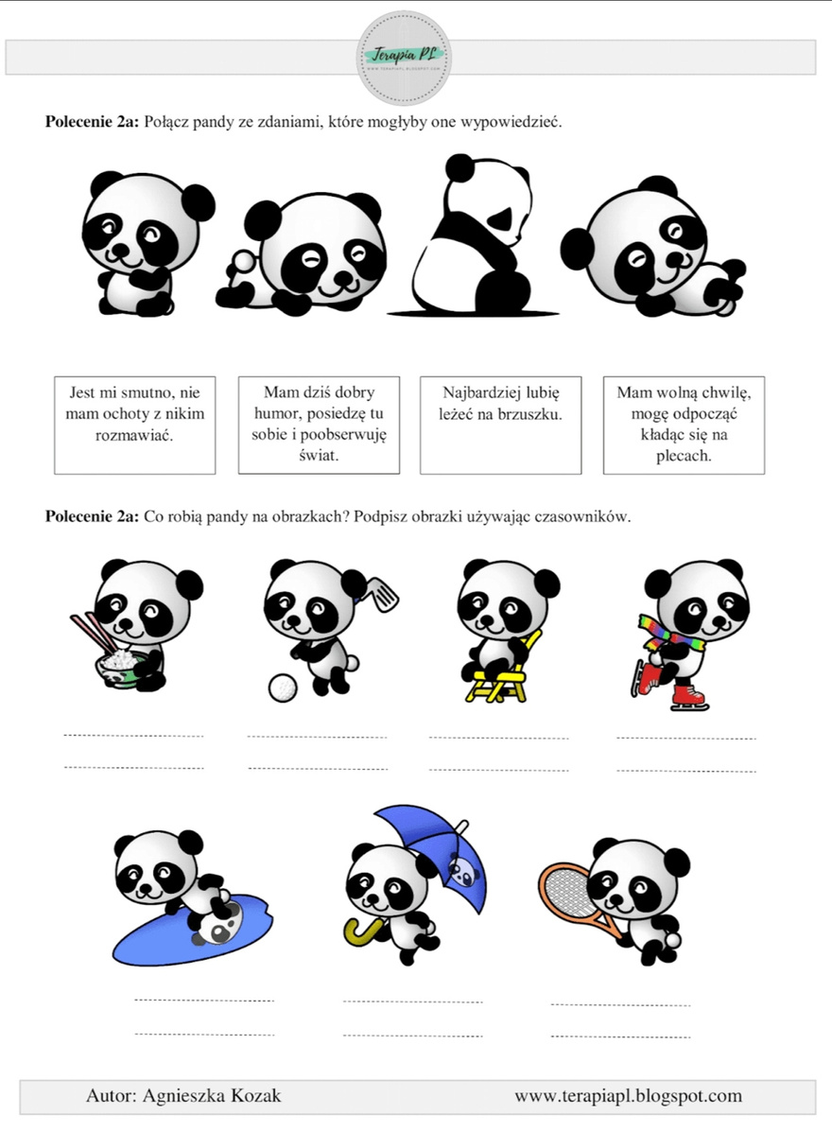
Dorosły czyta zdanie, a dziecko wskazuje odpowiednią Pandę.
W kolejnym poleceniu nazywamy czynności wykonywane przez Pandę.
Opracowała: neurologopeda Katarzyna Przewoźniak

Slide 7




Czerwcowe “polecajki” książkowe
poświęcone tematyce ADAPTACJI
Wakacje to dobry czas, żeby odpocząć,
ale też powoli przygotować się do nowych wyzwań.
Na nasze najstarsze przedszkolaki od września czeka szkoła,
a my w przedszkolu czekamy jesienią na „maluszki”,
które rozpoczynają swoją przygodę z edukacją.
Zmiany dla dzieci mogą być trudnym doświadczeniem,
ale można się do nich przygotować.
Odpowiednio dobrana literatura i rozmowy nią inspirowane to dobry sposób
na oswojenie emocji związanych z nowym etapem w życiu dzieci.

Slide 8

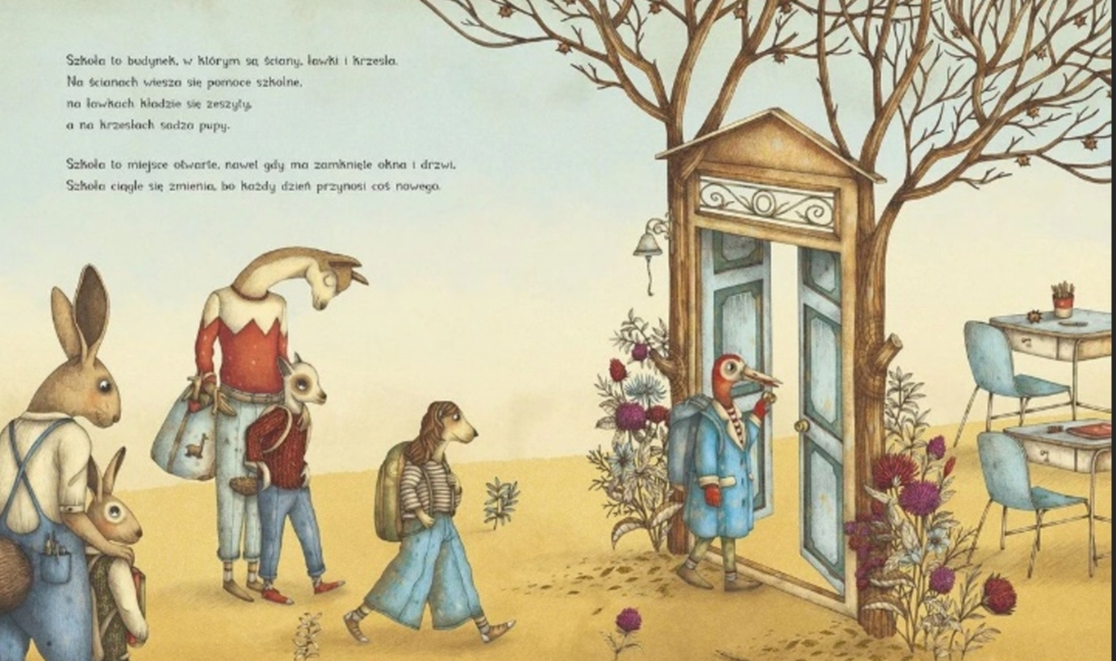
Dla dzieci zaczynających od września szkołę polecam tytuły:
1. „Co to jest szkoła?” LucaTortolini, Soma Marco, wydawnictwo Tako, 2022.
Opowieść o szkole jakiej chcielibyśmy wszyscy dla naszych dzieci:
otwartej, ciepłej i pełnej szacunku.
Książka obrazkowa z niewielką ilością tekstu, który w nieco poetycki sposób
przypomina nam i tłumaczy czym jest szkoła.

Slide 9

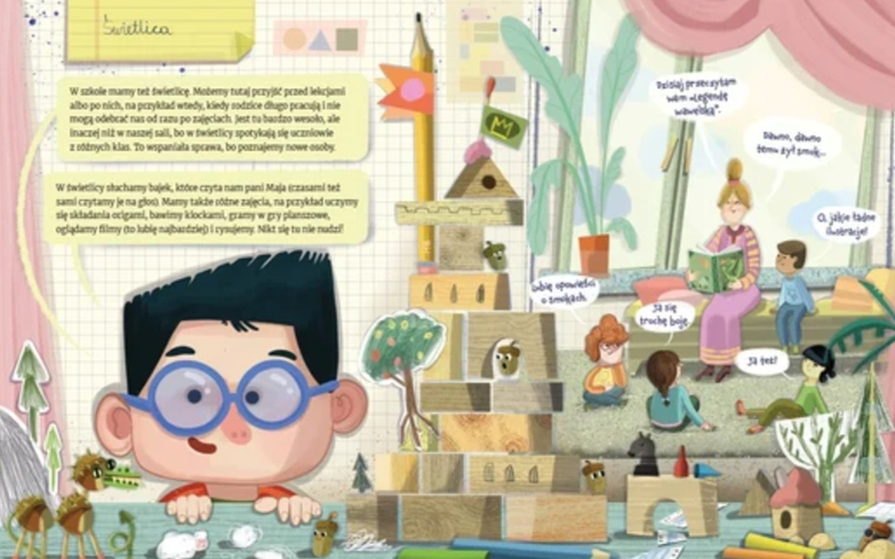
2. „Szkoła i ja. Idziemy do pierwszej klasy”bEwa Borowska,
wydawnictwo Nasza Księgarnia, 2023.
Autorka książki jest nauczycielką edukacji wczesnoszkolnej i przygotowała publikację, która pomaga dzieciom przygotować się do nowej roli ucznia.
Książka pełni rolę przewodnika po szkole.
Razem z uczniami pierwszej klasy Igą i Filipem
czytelnicy poznają lepiej szkołę i jej zwyczaje.
Książka, może być szczególnie przydatna dzieciom, które nie mają starszego rodzeństwa i życie szkolne będzie dla nich zupełną nowością.
Książka, może być szczególnie przydatna dzieciom, które nie mają starszego rodzeństwa i życie szkolne będzie dla nich zupełną nowością.
Książka, może być szczególnie przydatna dzieciom, które nie mają starszego rodzeństwa i życie szkolne będzie dla nich zupełną nowością.
Książka, może być szczególnie przydatna dzieciom, które nie mają starszego rodzeństwa i życie szkolne będzie dla nich zupełną nowością.
reści
Książka, może być szczególnie przydatna dzieciom,
które nie mają starszego rodzeństwa i życie szkolne będzie dla nich zupełną nowością.

Slide 10

3.„Zuzia idzie do szkoły” LianeSchneiderEva, Wenzel-Bürger,
wydawnictwo Media Rodzina.
To książka z serii „Mądra Mysz”
o przygodach Zuzi i jej rodziny.
Czytelnicy mogli poznać Zuzię
i jej przyjaciół jeszcze z czasów przedszkola. Tym razem nasza bohaterka przeżywa swój pierwszy dzień w szkole.
Bogato ilustrowana, pełna szczegółów opowieść o szkolnej rzeczywistości.
Książka, może być szczególnie przydatna dzieciom, które nie mają starszego rodzeństwa i życie szkolne będzie dla nich zupełną nowością.
Książka, może być szczególnie przydatna dzieciom, które nie mają starszego rodzeństwa i życie szkolne będzie dla nich zupełną nowością.
Książka, może być szczególnie przydatna dzieciom, które nie mają starszego rodzeństwa i życie szkolne będzie dla nich zupełną nowością.
Książka, może być szczególnie przydatna dzieciom, które nie mają starszego rodzeństwa i życie szkolne będzie dla nich zupełną nowością.
reści

Slide 11

4. Co się stało z Albertem?” Bergstrom Gunilla, wydawnictwo „Zakamarki” 2014.
O tym jakie emocje mogą pojawić się przed rozpoczęciem szkoły, opowiada także jedna
z przygód Alberta. Chłopiec nie może spać w nocy, bo myśli o tym, co go czeka pierwszego dnia szkoły. Pomaga mu rozmowa z tatą. Po pierwszym dniu
w szkole, okazuje się, że nie tylko Albert
czuł niepokój i niepewność.
Książka, może być szczególnie przydatna dzieciom, które nie mają starszego rodzeństwa i życie szkolne będzie dla nich zupełną nowością.
Książka, może być szczególnie przydatna dzieciom, które nie mają starszego rodzeństwa i życie szkolne będzie dla nich zupełną nowością.
Książka, może być szczególnie przydatna dzieciom, które nie mają starszego rodzeństwa i życie szkolne będzie dla nich zupełną nowością.
Książka, może być szczególnie przydatna dzieciom, które nie mają starszego rodzeństwa i życie szkolne będzie dla nich zupełną nowością.
reści

Slide 12

Książek dla dzieci o adaptacji przedszkolnej jest dużo,
opisują jak wygląda dzieńw przedszkolu. Razem z bohaterami opowieści
dzieci oswajają i poznają przedszkolną rzeczywistość.
Szczególnie polecam następujące tytuły:
1. „Kicia Kocia w przedszkolu” Anita Głowińska, wydawnictwo Media Rodzina.
Książka, może być szczególnie przydatna dzieciom, które nie mają starszego rodzeństwa i życie szkolne będzie dla nich zupełną nowością.
Książka, może być szczególnie przydatna dzieciom, które nie mają starszego rodzeństwa i życie szkolne będzie dla nich zupełną nowością.
Książka, może być szczególnie przydatna dzieciom, które nie mają starszego rodzeństwa i życie szkolne będzie dla nich zupełną nowością.
Książka, może być szczególnie przydatna dzieciom, które nie mają starszego rodzeństwa i życie szkolne będzie dla nich zupełną nowością.
reści

Slide 13


2. „Maks idzie do przedszkola” ,
Christian Tielmann,
wydawnictwo „Media Rodzina”
3.„Dusia i Psinek-Świnek. Pierwszy dzień w przedszkolu” Justyna Bednarek, wydawnictwo Nasza Księgarnia.
Książka, może być szczególnie przydatna dzieciom, które nie mają starszego rodzeństwa i życie szkolne będzie dla nich zupełną nowością.
Książka, może być szczególnie przydatna dzieciom, które nie mają starszego rodzeństwa i życie szkolne będzie dla nich zupełną nowością.
Książka, może być szczególnie przydatna dzieciom, które nie mają starszego rodzeństwa i życie szkolne będzie dla nich zupełną nowością.
Książka, może być szczególnie przydatna dzieciom, które nie mają starszego rodzeństwa i życie szkolne będzie dla nich zupełną nowością.
reści
Udanej lektury i rozmów o emocjach i uczuciach towarzyszącym dzieciom
w poznawaniu nowej rzeczywistości przedszkolnej i szkolnej
życzy nauczycielka grupa III P. Katarzyna Samujło 😊

Slide 14



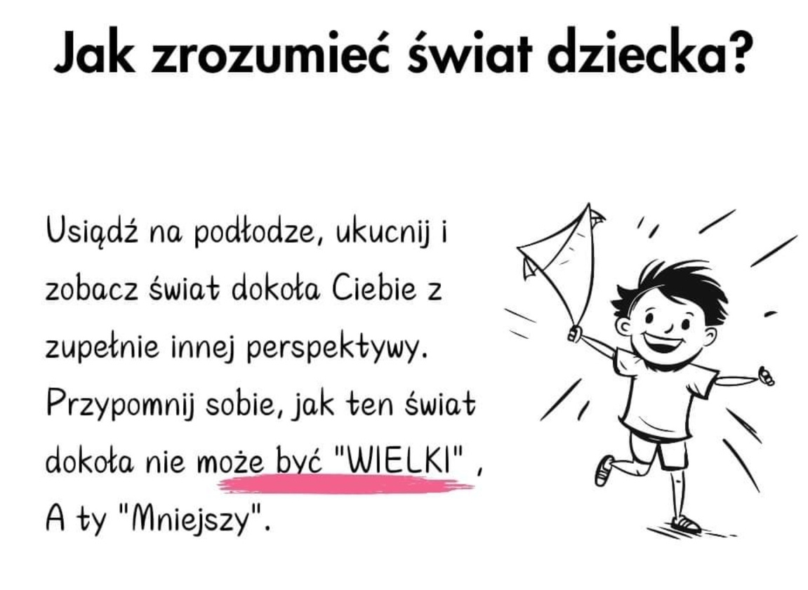








Wskazówki dla Rodziców
Jak zrozumieć świat Dziecka?

Slide 15
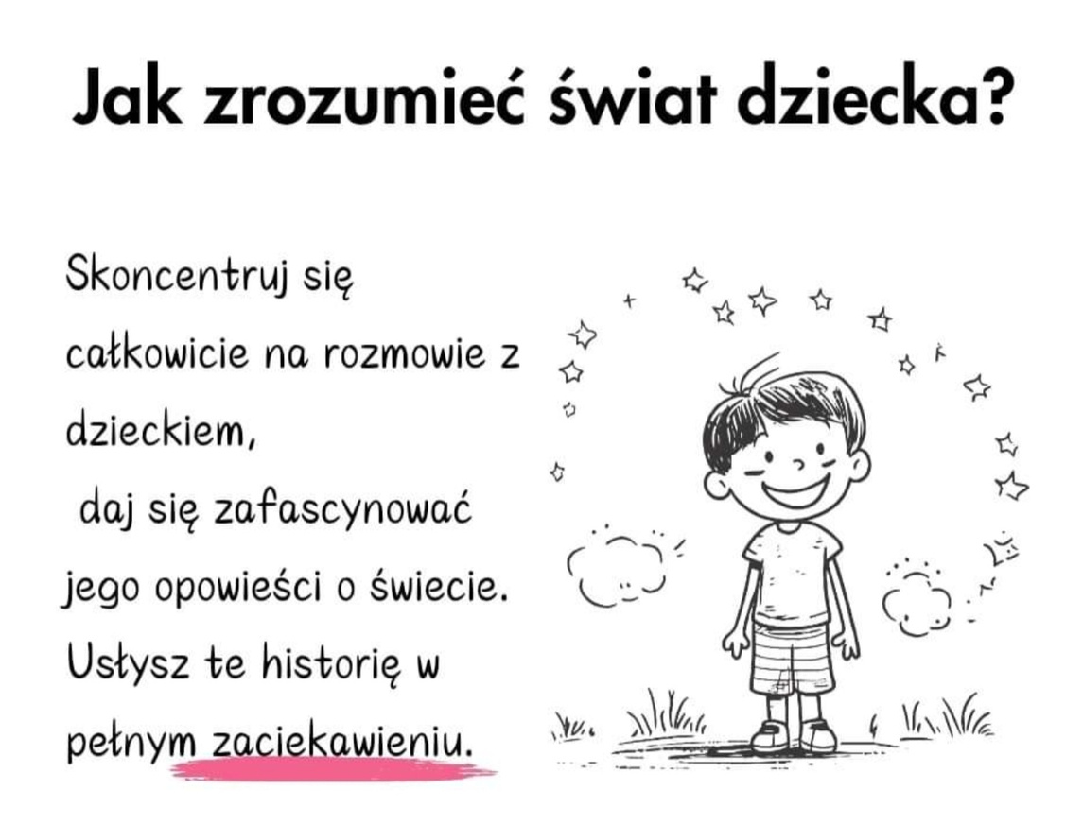
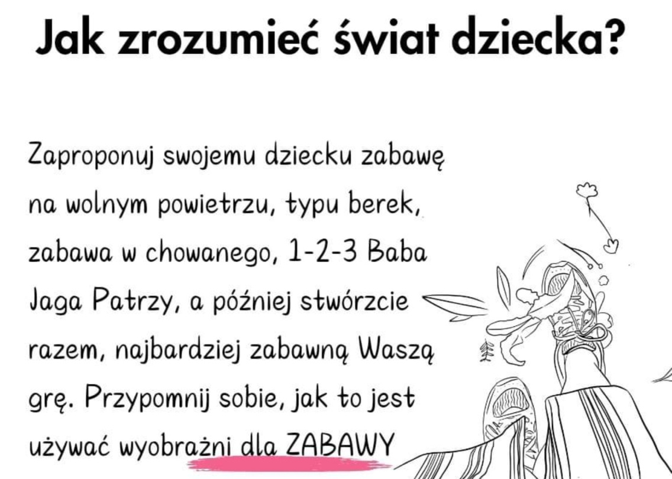
Wskazówki dla Rodziców
Jak zrozumieć świat Dziecka?

Slide 16
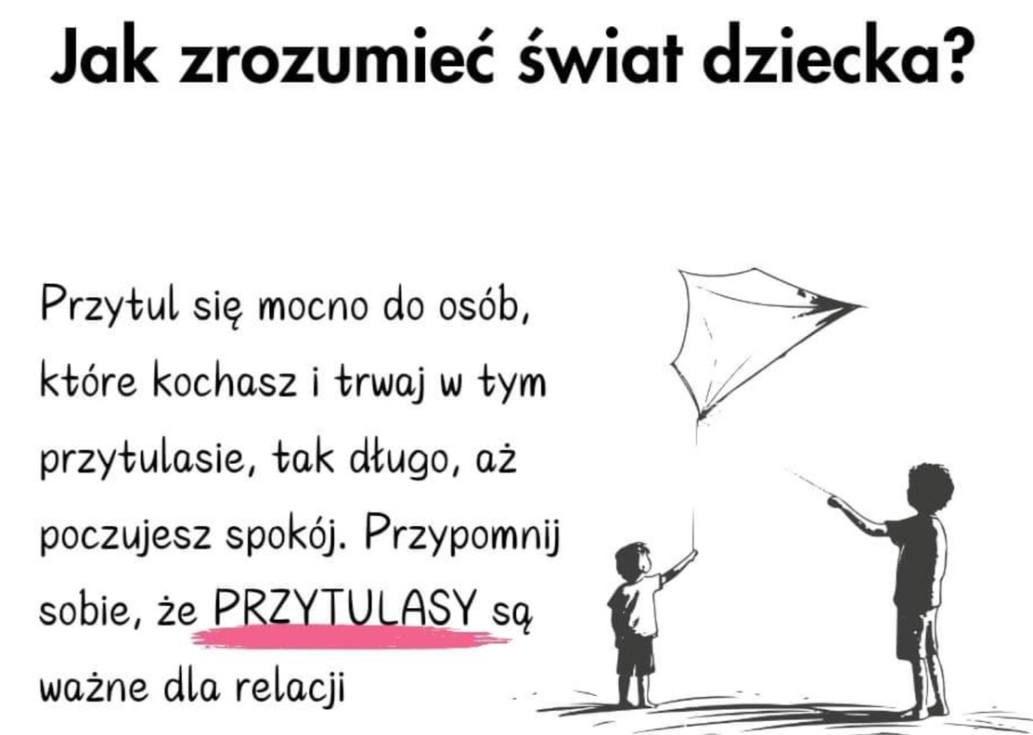
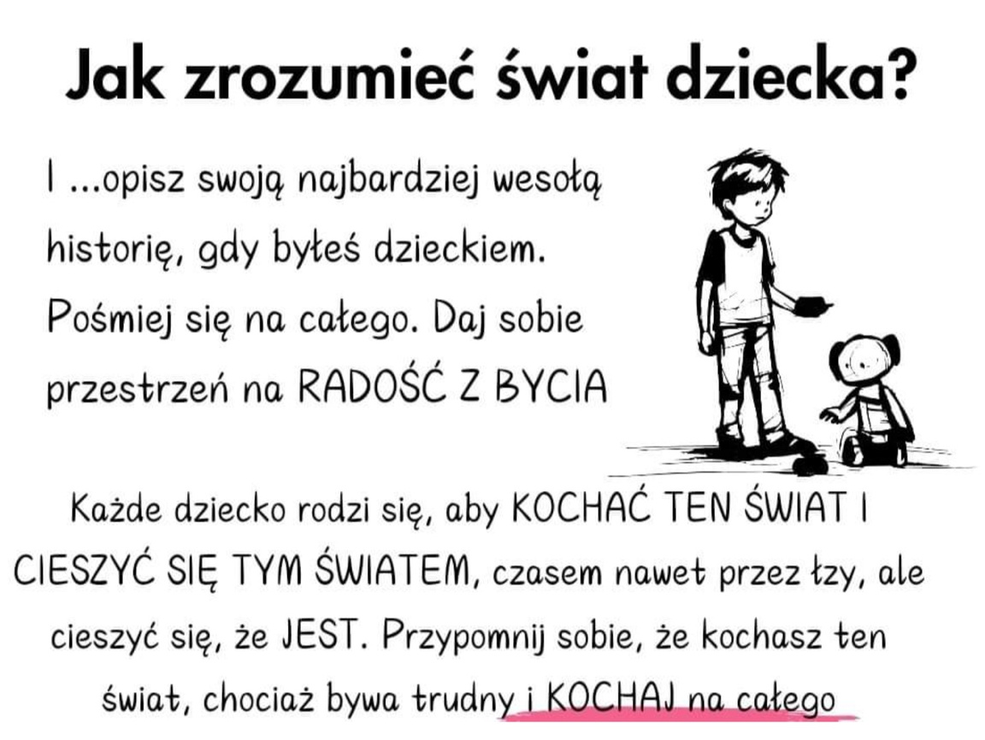
Wskazówki dla Rodziców
Jak zrozumieć świat Dziecka?
Źródło materiałów:
Kamila Olga Psychologia

Slide 17




Kącik Przedszkolaka
Zapraszamy wszystkich Przedszkolaków
do wykonania letnich zadań

Slide 18
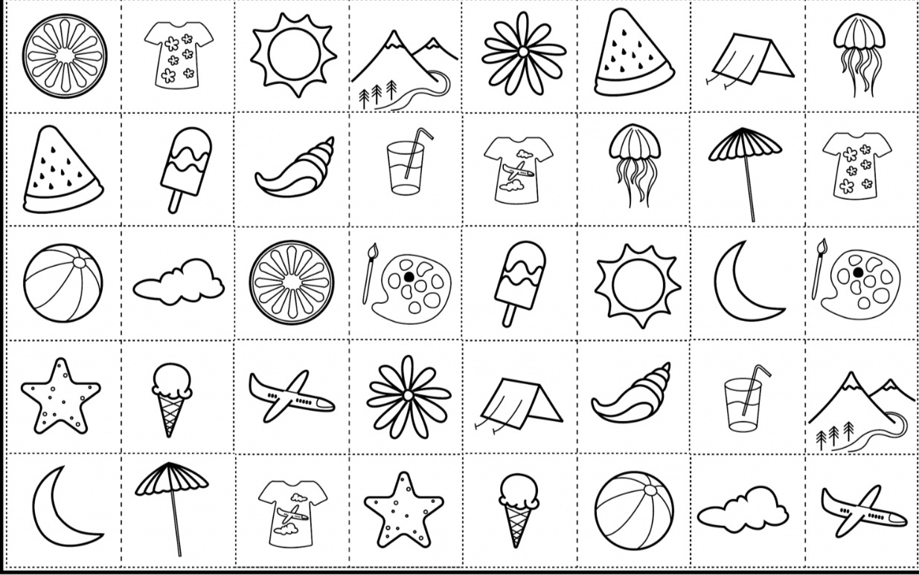
Zadanie: Pokoloruj i wytnij zgodnie z przerywanymi liniami letnie memory.

Slide 19

Zadanie: Zamki z pisaku mogą być bardzo kolorowe, jak wyobrażasz sobie swój zamek?

Slide 20

Zadanie: Zaprojketuj swoje wymarzone wakacyjne klapki

Slide 21

Zadanie: Dokończ rysować muszelki po zaznaczonych liniach i pokoloruj je
Źródło materiałów: www.mojedziecikreatywnie.pl

Slide 22


Opracowanie gazetki:
Sonia Peplińska

